Slide 1
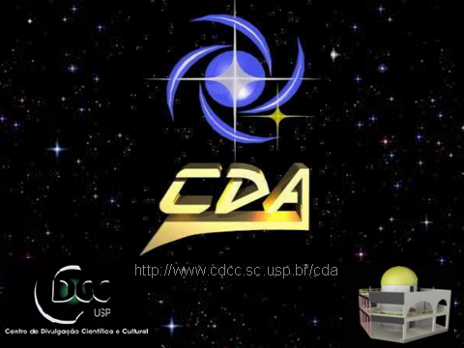
Notes:
1
1
1
1

Slide 2
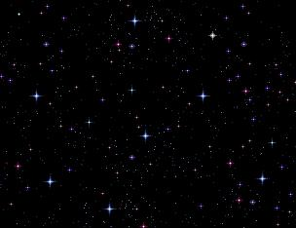
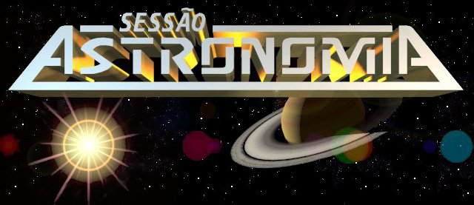
Notes:
2
2
2

Slide 3
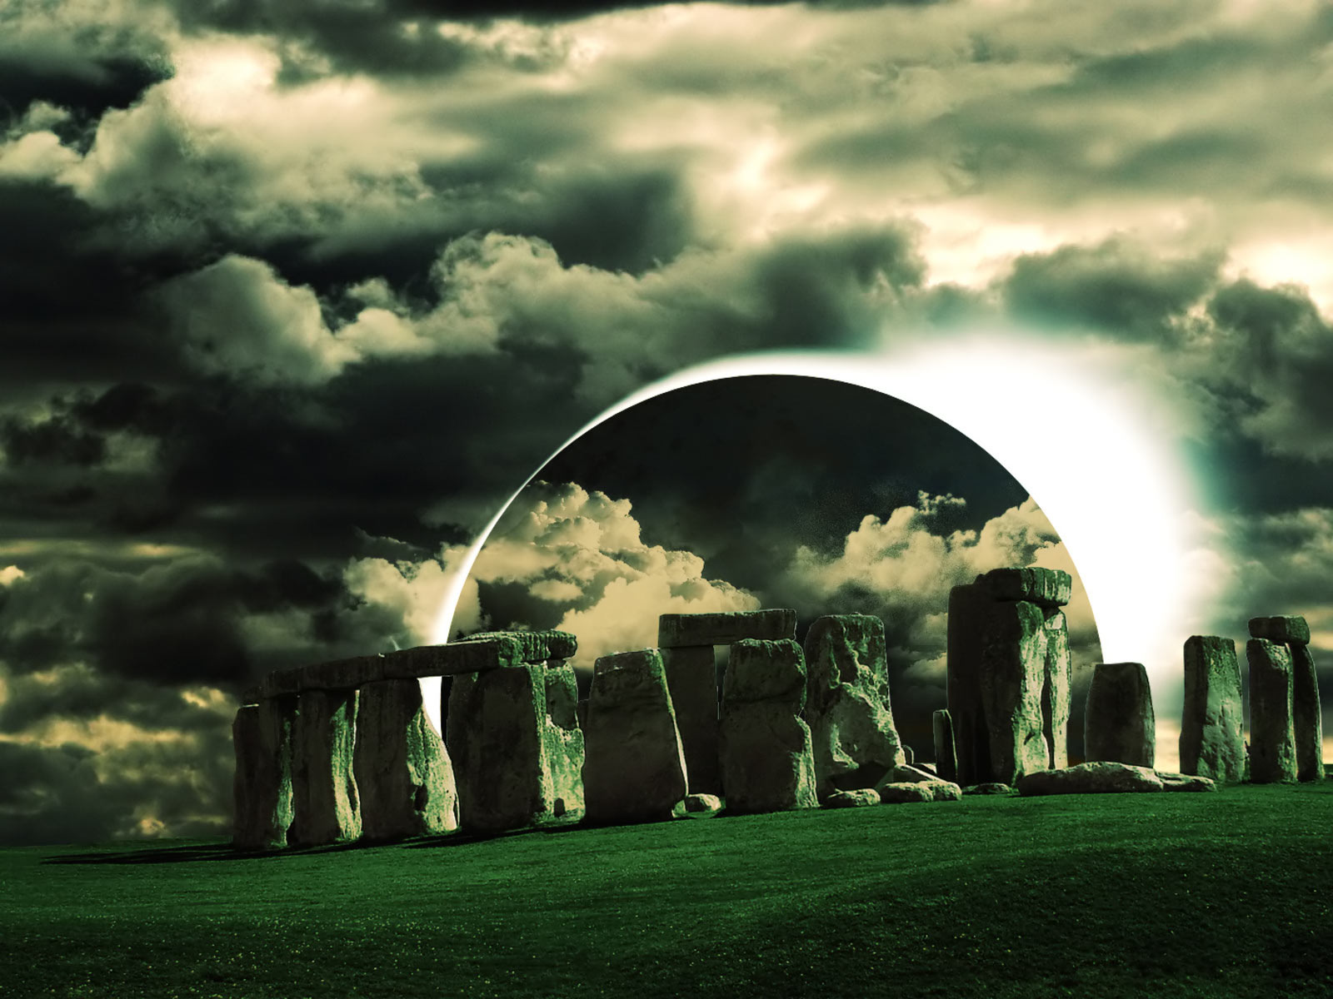
Arqueoastronomia
Notes:
Fonte da imagem: http://www.fantom-xp.com/wp_23_~_Stonehenge.html

Slide 4
O quE É ARQUEOASTRONOMIA?
A palavra vem de “arché” que significa ‘antigo’ e de “astro” e “nomos”, que formam a palavra ‘astronomia’ ou ‘lei das estrelas’.
Estuda os monumentos megalíticos (do grego ‘mega’- grande e ‘lithos’ – pedras)

Slide 5
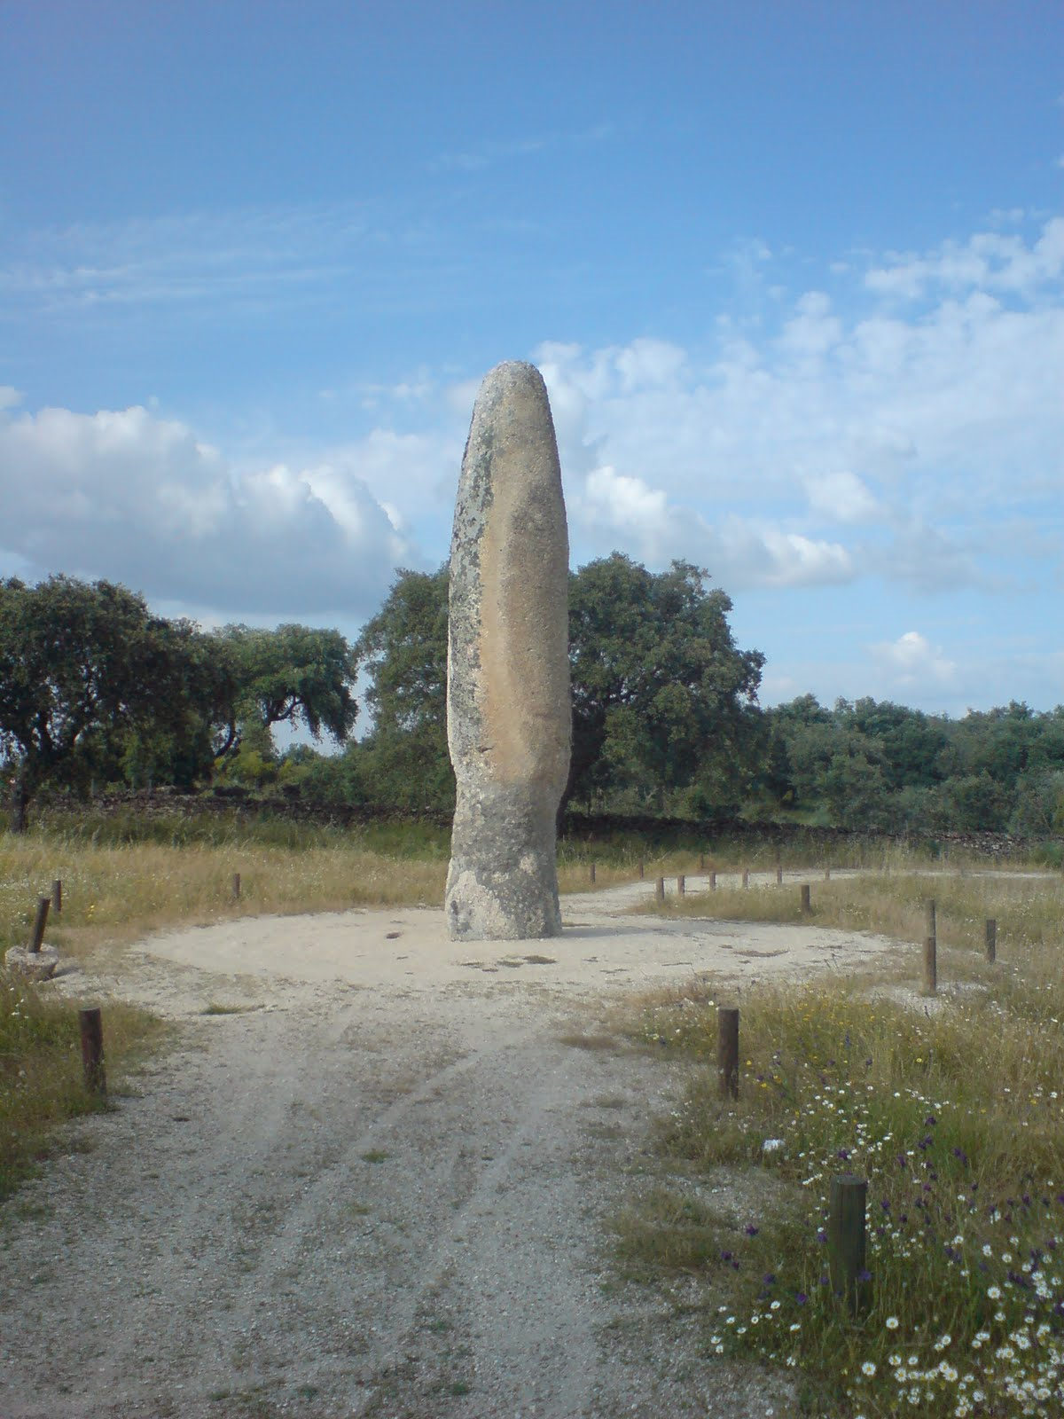
MENIR DA MEADA – PORTUGAL
Notes:
Fonte da imagem: http://saircadentro.blogspot.com/

Slide 6
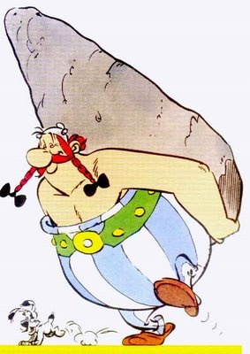
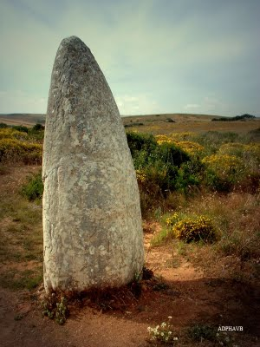
Tipos de monumento
Menir isolado ou Monólito
                Os menires são pedras verticais que podem estar isoladas e assim terem
                servido para o culto à fecundidade ou para demarcação territorial
                MENIR PADRÃO - PORTUGAL
Notes:
Fonte de imagem: http://arquivosdoinsolito.blogspot.com/2009/04/descoberto-um-menir-neolitico-com.html
http://viladobispo-fotosantigas.blogspot.com/2009/08/menir-do-padrao-raposeira.html

Slide 7
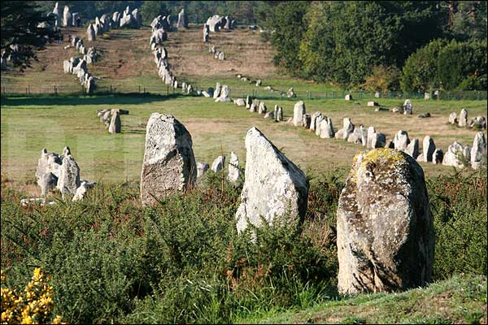
Tipos de monumento
Alinhamento
Os menires podem estar alinhados e assim terem servido para orientação. O mais famoso é o alinhamento de Carnac, na França.
Kermario e possui 10 linhas com 982 menires; Menec e possui 11 linhas com 1100 menires ao longo de 1,2 km; e Kerlescan tem 13 linhas e 540 menires.
Notes:
Fonte da imagem: http://www.infopedia.pt/$alinhamento-de-carnac

Slide 8
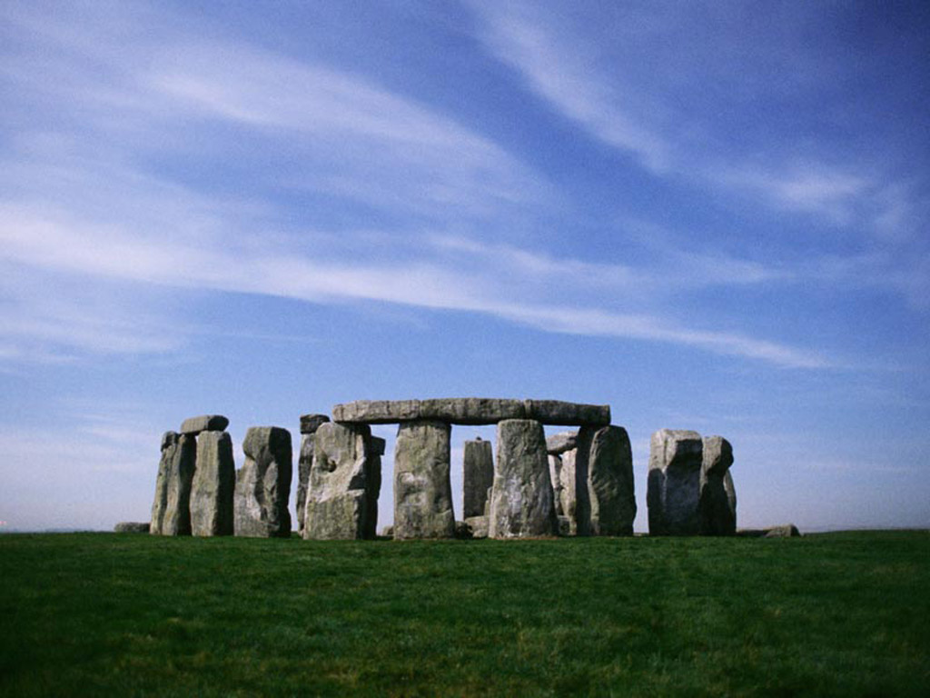
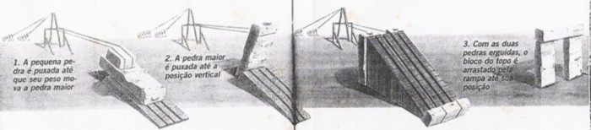
Tipos de monumento
Cromeleques
Os menires podem formar círculos ou elipses e ter servido como santuários religiosos. O mais famoso é o Stonehenge, na Inglaterra.
Notes:
Fonte da imagem: http://www.portalciencia.net/stonehenge.html
http://www.historiadaarte.com.br/stonehenge.html

Slide 9
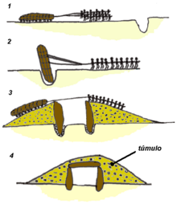
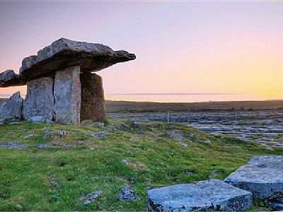
Tipos de monumento
Dolmens
Os menires podem ser ajustados de modo a formar túmulos ou altares de sacrifício, que é o caso dos dolmens. Um bastante famoso é o de Poulnabrone, na Irlanda.
Notes:
Fonte da imagem: http://www.holiday-rentals.co.uk/p427558
http://pt.wikilingue.com/gl/Meg%C3%A1lito

Slide 10
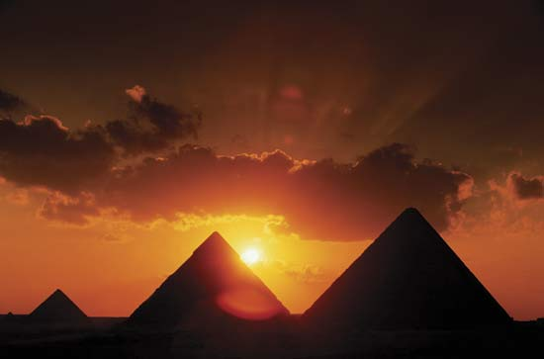
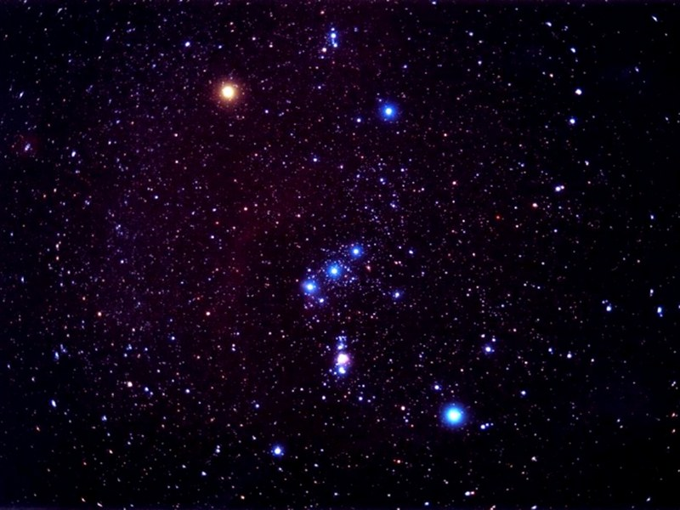
As construções lendárias
As Pirâmides de Gizé
Teoria da Correlação de Órion de Robert Bauval e Graham Hancock – alinhamento em 10450 a.C.
Notes:
Fontes das imagens: http://www.christiancyberspace.com/cosmic-discovery/html/region/region-orion_constellation.htm
http://www.voyagesphotosmanu.com/cairo_culture.html

Slide 11
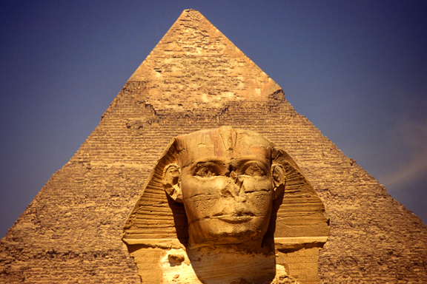
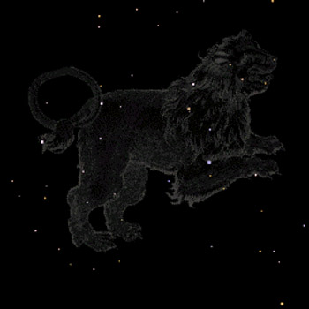
As construções lendárias
A Esfinge Egípcia
Robert Bauval e Graham Hancock – alinhamento em 10450 a.C. com a constelação de Leão
Notes:
Fontes das imagens:http://www.geraldbrimacombe.com/egypt.htm
http://www.leotheconstellation.com/index.php/About

Slide 12
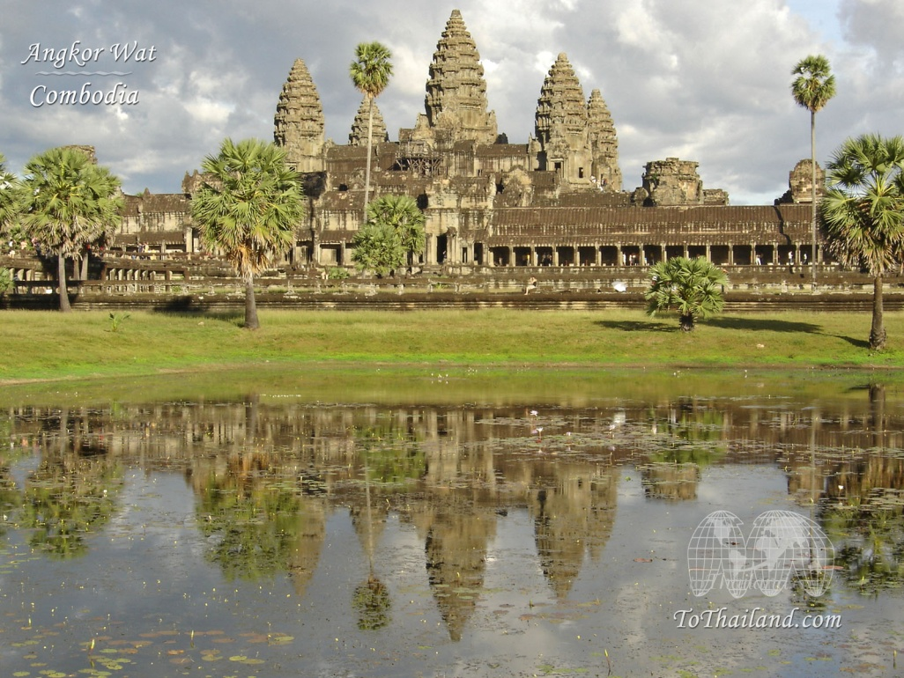
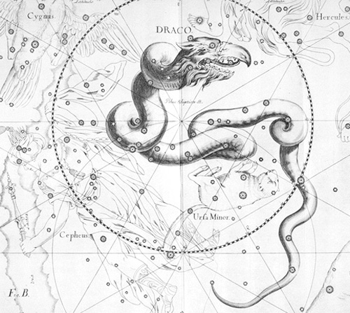
As construções lendárias
Angkor Wat
Robert Bauval e Graham Hancock – alinhamento em 10450 a.C. com a constelação de Dragão
Notes:
Fontes das imagens:http://www.redorbit.com/education/reference_library/constellations/draco_dragon_or_serpent_constellation/317/index.html
http://laoscambodia.com/angkor_wat.html

Slide 13
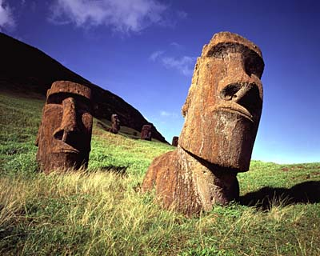
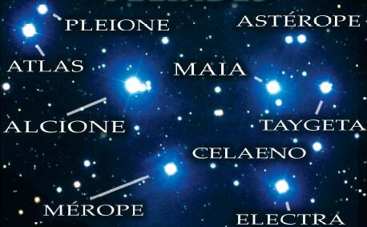
As construções lendárias
A Ilha de Páscoa
Juan Antonio Belmonte e Edmundo Edwards – moais sobre ahus voltados para Plêiades e Órion.
Notes:
Fontes das imagens:http://www.guia.heu.nom.br/pleiade.htm
http://www.inkas.com/tours/chile/easter_island_4n.html

Slide 14
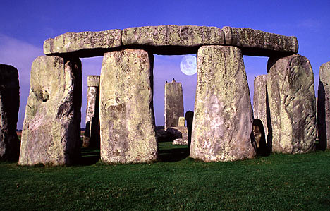
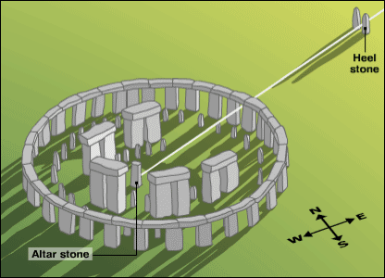
As construções lendárias
Stonehenge
Nascer e ocaso tanto do Sol quanto da Lua, solstício de Verão na pedra do Altar.
Notes:
Fontes das imagens:http://espiraldotempo.blogspot.com/2010_05_01_archive.html
http://cafecomciencia.wordpress.com/category/historia-da-ciencia/page/2/

Slide 15
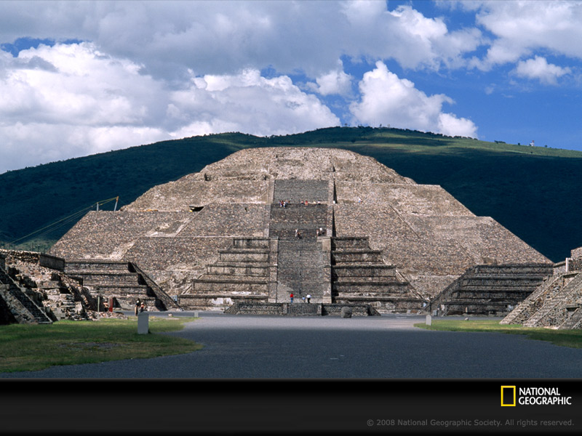
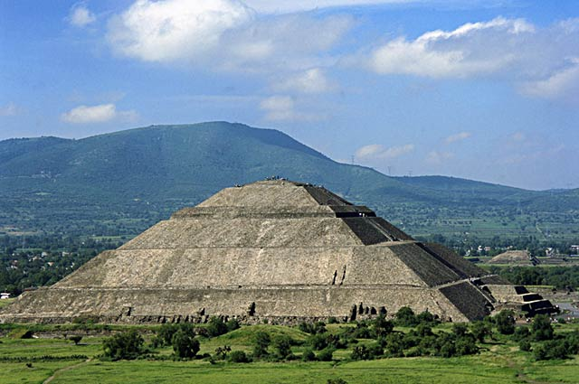
As construções lendárias
Teotihuacán e as Pirâmides do Sol e da Lua
Construções no México anteriores aos astecas, Pirâmide do Sol voltada para o local do ocaso no solstício de verão.
Notes:
Fontes das imagens:http://www.nationalgeographic.com/guides/history/ancient/enlarge/pyramid-of-the-moon.html
http://www.smith.edu/vistas/vistas_web/gallery/detail/pyramid-sun_det.htm

Slide 16
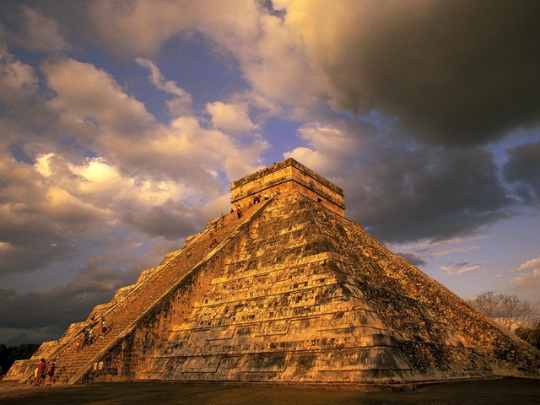
As construções lendárias
Chichén Itzá – Templo de Kukulcan no México
Possui 365 degraus, sombra equinocial de 33 metros e oposição de iluminação no solstício.
Notes:
Fontes das imagens:http://desktopnature.com/popular?g2_itemId=4269

Slide 17
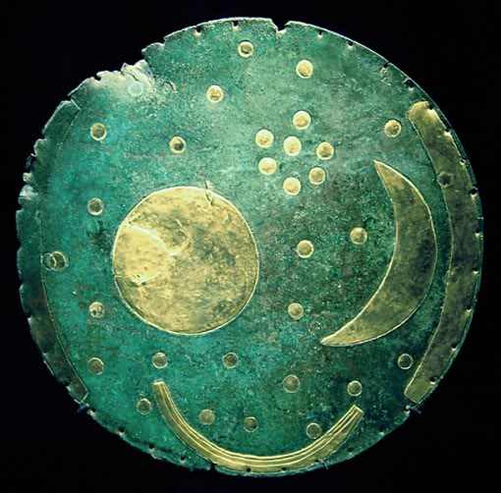
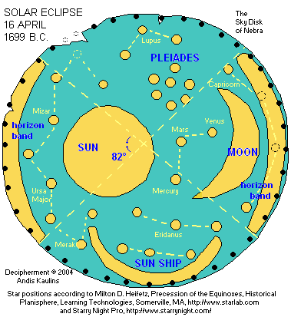
As construções lendárias
O Disco Solar de Nebra
Feito de bronze e ouro com desenho de Plêiades, aponta para o Sol nos solstícios de Verão e Inverno. Encontrado em Nebra, Alemanha.
Notes:
Fontes das imagens:http://pt.wikipedia.org/wiki/Disco_de_Nebra
http://yahwehstruelunarsabbathcalendar.blogspot.com/2010/03/moses-pleiades-and-nebra-sky-disk-what.html

Slide 18
bibliografia
http://expurgacao.wordpress.com/2010/04/07/maya-chichen-itza-kukulcan-solsticios-equinocios-calendarios/
http://tilesexperts.com/wordpress/os-misterios-das-piramides-de-gize/
http://www.orbum.org/2009/03/arqueoastronomia-pensemos-mais-um-pouco/
http://cafecomciencia.wordpress.com/category/historia-da-ciencia/page/2/
http://www.unisantos.br/pos/revistapatrimonio/images/artigos/Dolmens_da_Galicia.pdf
http://www.ov.ufrj.br/AstroPoetas/Tuparetama/arqueoastronomia/index2.html
http://www.misteriosantigos.com/stonehenge.htm

Slide 19
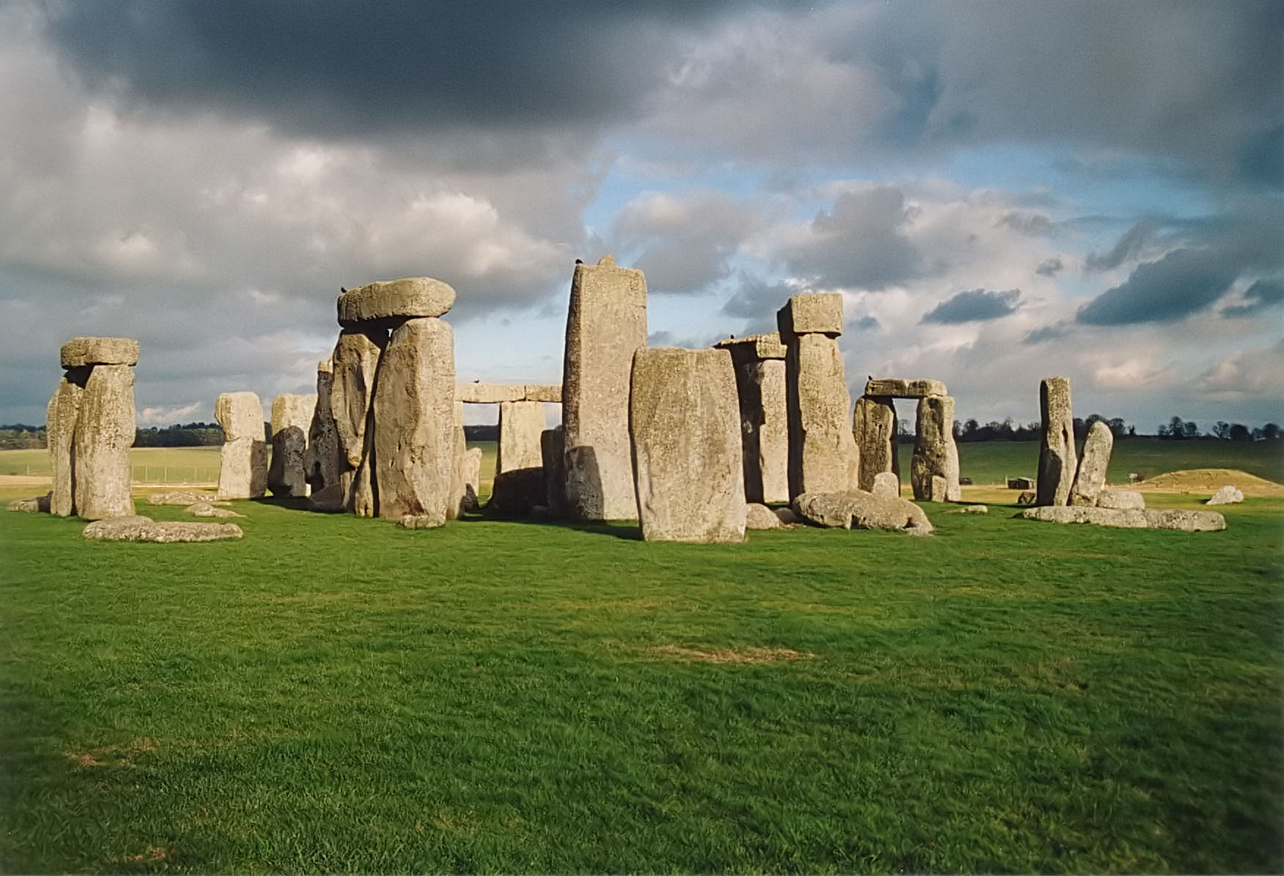
Perguntas... ?
Notes:
Fonte da imagem: http://islandsofla.org/wp/?p=4757

